Slide 1
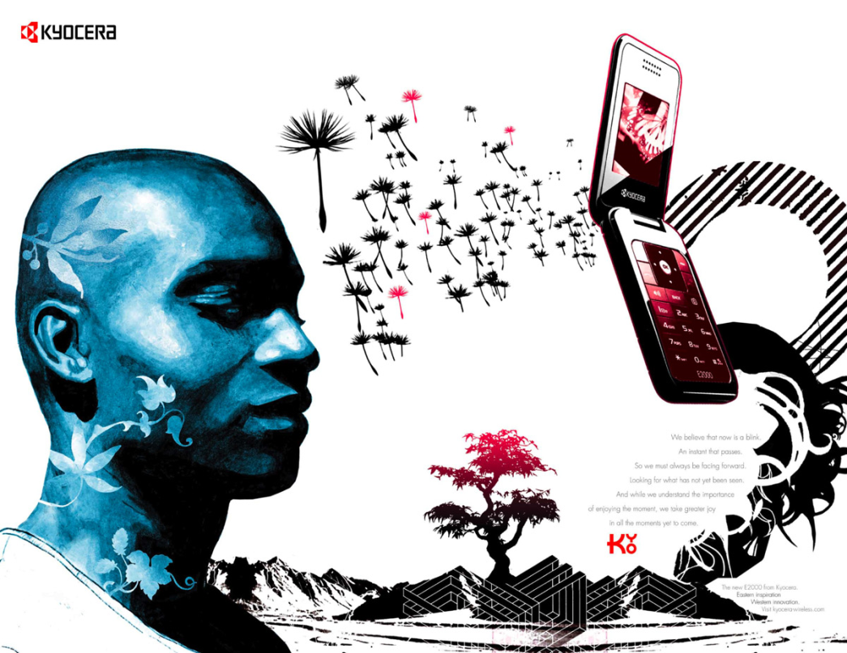
Chương 9 QUẢN TRỊ CHIẾN LƯỢC CHIÊU THỊ

Slide 2
Mục tiêu chương
Làm rõ vai trò của
truyền thông Marketing
Nghiên cứu mô hình
truyền thông hiệu quả
Phân tích các bước để
phát triểntruyền thông hữu hiệu

Slide 3
Nội dung chương
9.1 Vai trò của
truyền thông Marketing
9.2 Phát triển
truyền thông hiệu quả

Slide 4
9.1 Vai trò của truyền thông Marketing
Truyền thông Marketing được hiểu là những cố gắng của công ty trong việc truyền đạt thông tin, thuyết phục và nhắc nhở người tiêu dùng một cách trực tiếp hay gián tiếp về những sản phẩm hay thương hiệu của họ.

Slide 5
9.1.1 Truyền thông marketing và giá trị tài sản nhãn hiệu
Truyền thông marketing hỗn hợp bao gồm NĂM công cụ chính:
1. Quảng cáo ( Advertising)
2. Khuyến mại (Sale Promotions)
3. Quan hệ công chúng (Public relations)

Slide 6
4. Marketing trực tiếp (Direct marketing)
5. Bán hàng cá nhân (Personal Selling)

Slide 7
Những hoạt động truyền thông Marketing xây dựng giá trị tài sản thương hiệu bằng nhiều cách :
Tạo ra sự nhận biết thương hiệu
Xây dựng hình ảnh thương hiệu trong trí nhớ khách hàng

Slide 8
Tạo ra những cảm giác hoặc đánh giá tích cực đối với thương hiệu
Ràng buộc người tiêu dùng qua mối quan hệ thương hiệu – người tiêu dùng

Slide 9
Ở khía cạnh xây dựng thương hiệu, người làm marketing nên đánh giá tất cả những lựa chọn khác nhau có thể có của giao tiếp thông qua những tiêu chuẩn hiệu quả cũng như những cân nhắc kỹ lưỡng.

Slide 10
Nhận biết thương hiệu là giai đoạn đầu tiên trong tiến trình tiến trình mua sắm và là một tiêu chí quan trọng để đo lường sức mạnh của thương hiệu.

Slide 11
9.1.2 Mô hình quy trình truyền thông

Slide 12
9.2 Phát triển truyền thông hữu hiệu
Có 7 bước để phát triển một chương trình truyền thông Marketing hiệu quả:
Xác định đối tượng mục tiêu
Xác định mục tiêu truyền thông
Thiết kế thông điệp

Slide 13
Lựa chọn kênh truyền thông
Thiết lập ngân sách
Quyết định phối hợp xúc tiến
Đo lường kết quả của hoạt động xúc tiến hỗn hợp

Slide 14
9.2.1 Xác định đối tượng mục tiêu
Đối tượng mục tiêu có thể là một cá nhân, nhóm hay là một tổ chức. Họ có thể là khách hàng tiềm năng hoặc khách hàng hiện tại, họ có thể là người trực tiếp đưa ra quyết định mua hoặc chỉ là người gây ảnh hưởng

Slide 15
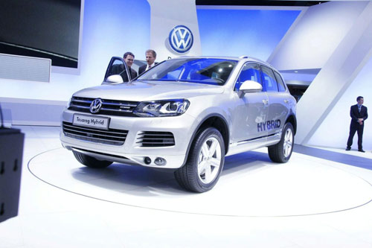
Ví dụ: Xe hơi Volkswagen (VW)

Slide 16
9.2.2 Xác định mục tiêu truyền thông
Khi đã xác định được đối tượng mục tiêu và những đặc điểm của nó, thì người truyền thông marketing phải quyết định về những phản ứng đáp lại mong muốn của đối tượng này

Slide 17
Người làm marketing có thể tìm kiếm ở công chúng mục tiêu phản ứng đáp lại về nhận thức, cảm thụ hay hành vi.

Slide 18
Chuỗi “nhận thức - cảm thụ - hành vi” và thích hợp khi đối tượng mục tiêu để tâm rất nhiều đến một loại sản phẩm đã nhận thức là có nhiều điểm khác biệt
Ví dụ: Ô tô

Slide 19
Một chuỗi khác là “hành vi - cảm thụ - nhận thức”, khi đối tượng để tâm rất nhiều, nhưng nhận thức được ít hay không nhận thức thấy có sự khác biệt trong loại sản phẩm đó

Slide 20
Chuỗi thứ ba là “nhận thức - hành vi - cảm thụ”, khi công chúng ít để tâm và nhận thức ít có sự khác biệt trong loại sản phẩm
Ví dụ: đường ăn hay hạt nêm

Slide 21
Có thể sử dụng mô hình “mức độ của hiệu quả” (nhận thức, cảm thụ, hành vi) và sáu trạng thái sẵn sàng của người mua là biết, hiểu, thích, ưa chuộng, tin chắc và mua.

Slide 22
Nhận biết (awareness): Người truyền thông trước hết phải nắm được việc công chúng mục tiêu biết đến sản phẩm hay tổ chức của mình như thế nào

Slide 23
Hiểu (knowledge): Công chúng mục tiêu có thể biết về sản phẩm hay doanh nghiệp nhưng có thể chưa thực sự hiểu về chúng

Slide 24
Thích (liking): Nếu công chúng tỏ ra không có thiện cảm với sản phẩm, thì doanh nghiệp cần triển khai một chiến dịch truyền thông nhằm gây dựng mối thiện cảm.

Slide 25
Ưa chuộng (preference): Công chúng mục tiêu có thể thích sản phẩm nhưng lại không ưa chuộng nó hơn những sản phẩm khác

Slide 26
Tin tưởng (conviction): Công chúng mục tiêu có thể ưa chuộng một sản phẩm nhưng không tin chắc rằng mình sẽ mua nó

Slide 27
Mua (purchase): Một số trong công chúng mục tiêu có thể đã tin, nhưng không hẳn tính ngay đến việc mua. Họ có thể chờ đợi có thêm thông tin, hoặc dự định để làm việc đó sau

Slide 28
Sáu trạng thái trên được tập hợp trong ba giai đoạn: nhận thức (biết, hiểu), cảm thụ (thích, chuộng và tin chắc), và hành vi (mua).

Slide 29
9.2.3 Thiết kế thông điệp
Sau khi đã xác định đáp ứng mong muốn từ đối tượng mục tiêu, người làm Marketing có thể tiến tới soạn thảo thông điệp, tức là muốn truyền tải thông tin gì đến người

Slide 30
Nhiều người tiến hành theo phương pháp quy nạp, tức là đi tìm nguồn cảm hứng sáng tạo từ những cuộc nói chuyện với khách hàng, các đại lý, các chuyên gia và đối thủ cạnh tranh

Slide 31
Một số khác thì làm theo kiểu suy diễn để tạo những nội dung cần truyền đạt trong các thông điệp quảng cáo

Slide 32
9.2.3.1 Nội dung thông điệp
Nội dung cần nêu lên một số yếu tố sau: lợi ích, động cơ, đặc điểm hay lý do tại sao công chúng cần nghĩ đến hay nghiên cứu sản phẩm.

Slide 33
Nội dung cũng liên hệ tới những lợi ích riêng của người mua, rằng sản phẩm sẽ đem lại những gì mà người mua mong đợi: chất lượng, tính kinh tế, giá trị hay các tính năng đặc biệt khác của sản phẩm.

Slide 34
9.2.3.2 Hình thức của thông điệp
Hình thức biểu đạt một thông điệp phải thật sinh động để cuốn hút sự chú ý, quan tâm và dễ thuyết phục người mua

Slide 35
Đối với một ấn phẩm quảng cáo, người truyền thông phải quyết định về tiêu đề, lời lẽ, minh họa, màu sắc và thể hiện theo cách đề cao tính lạ thường và tương phản

Slide 36
Nếu truyền qua radio phải chọn từ ngữ, cách phát âm và chất lượng giọng đọc
Nếu thông điệp được thực hiện trên truyền hình hay giao tiếp trực tiếp, thì phải cộng thêm những yếu tố khác nữa là ngôn ngữ của hình thể và phong cách

Slide 37
Nếu thông điệp được truyền qua sản phẩm hay bao bì thì cần lưu ý đến cách xếp đặt, hương thơm, màu sắc, kích thước và kiểu dáng của sản phẩm và bao bì.

Slide 38
9.2.4 Lựa chọn kênh truyền thông
Lựa chọn kênh truyền thông để truyền tải thông tin đến khách hàng một cách hiệu quả là điều rất quan trọng. Kênh truyền thông có thể là trực tiếp hoặc gián tiếp với nhiều kênh phụ.

Slide 39
9.2.4.1 Kênh truyền thông trực tiếp
Trong kênh này, hai hay nhiều người sẽ trực tiếp truyền thông với nhau. Họ có thể truyền thông qua tiếp xúc trực tiếp nhân viên với đối tượng, qua điện thoại, hoặc qua thư từ trên cơ sở giao tiếp cá nhân

Slide 40
Các kênh truyền thông trực tiếp có thể chia nhỏ thành các kênh giới thiệu, kênh chuyên viên và kênh xã hội.

Slide 41
9.2.4.2 Kênh truyền thông gián tiếp
Những kênh truyền thông gián tiếp chuyển các thông điệp đi mà không cần có sự tiếp xúc hay giao tiếp trực tiếp. Chúng bao gồm các phương tiện truyền thông đại chúng, bầu không khí và các sự kiện.

Slide 42
Các phương tiện truyền thông đại chúng bao gồm những phương tiện truyền thông dưới dạng ấn phẩm (thư trực tiếp, báo và tạp chí)

Slide 43
Những phương tiện truyền thông quảng bá (truyền thanh, truyền hình)
Những phương tiện truyền thông điện tử (băng ghi âm và ghi hình, đĩa ghi hình, internet)
Những phương tiện trưng bày (panô, bảng hiệu, áp phích).

Slide 44
Bầu không khí là những khung cảnh có chủ tâm nhằm tạo ra hay củng cố xu hướng mua và tiêu dùng sản phẩm

Slide 45
Các sự kiện là những công việc có chủ tâm, nhằm chuyển tải các thông điệp đặc biệt đến công chúng mục tiêu

Slide 46
9.2.5 Thiết lập ngân sách
Có BỐN phương pháp thông dụng để xác định ngân sách cho bất kỳ một hoạt động xúc tiến nào

Slide 47
Phương pháp tùy theo khả năng: xác định ngân sách dành cho hoạt động xúc tiến hỗn hợp dựa vào khả năng mà công ty có thể chi được

Slide 48
Phương pháp tỷ lệ phần trăm trên doanh số: xác định kinh phí cho các hoạt động xúc tiến hỗn hợp theo một tỷ lệ phần trăm nhất định dựa trên doanh số hàng bán hiện tại hay doanh số dự kiến hoặc trên giá bán.

Slide 49
Phương pháp ngang bằng cạnh tranh: xác định ngân sách cho hoạt động xúc tiến hỗn hợp của mình ngang bằng với mức chi tiêu của các công ty cạnh tranh

Slide 50
Phương pháp căn cứ vào mục tiêu và công việc: phương pháp này xác định ngân sách cho hoạt động xúc tiến hỗn hợp thông qua việc xác định các mục tiêu riêng của công ty mình,

Slide 51
9.2.6 Quyết định trong truyền thông marketing hỗn hợp
Công ty tùy theo quan niệm của mình để lựa chọn công cụ truyền thông thích hợp. Có nhiều yếu tố ảnh hưởng đến việc lựa chọn công cụ xúc tiến hỗn hợp.

Slide 52
9.2.6.1 Đặc tính của công cụ truyền thông Marketing hỗn hợp
Quảng cáo là hình thức có tính đại chúng vì nó có thể truyền tải thông điệp đến nhiều đối tượng khác nhau ở rải rác khắp nơi trong cùng một lãnh thổ rộng lớn

Slide 53
Quảng cáo cũng có thể được sử dụng để xây dựng hình ảnh lâu dài của một sản phẩm hoặc thúc đẩy hành động mua sản phẩm của người tiêu dùng

Slide 54
Hoạt động quảng cáo có một số đặc tính sau:
Tính lan truyền: cho phép công ty lặp đi lặp lại nhiều lần một thông điệp, cho phép người mua tiếp nhận và có dịp so sánh các thông điệp của các công ty khác nhau.

Slide 55
Sự biểu cảm có tính khuyếch đại: quảng cáo khiến cho công ty và sản phẩm trở nên hấp dẫn hơn nhờ khéo sử dụng các kỹ thuật in ấn, âm thanh, màu sắc.

Slide 56
Tính vô cảm: quảng cáo không có tính chất thúc ép người tiêu thụ phải mua hàng như một đại diện bán hàng của một công ty. Quảng cáo chỉ có thể truyền đi một cuộc độc thoại chứ không phải đối thoại với khán thính giả.

Slide 57
Khuyến mại là các hoạt động nhằm kích thích người tiêu thụ mua hàng. Khuyến mại cũng được dùng để có được sự đáp ứng nhanh và mạnh hơn từ khách hàng

Slide 58
Khuyến mại có 3 đặc điểm sau:
Sự truyền thông: thu hút sự chú ý và cung cấp các thông tin để đưa khách hàng đến với sản phẩm

Slide 59
Sự khích lệ: đưa ra một giá trị nào đó cho người tiêu dùng
Sự mời chào: mời gọi khách hàng mua hàng nhanh hơn

Slide 60
Quan hệ công chúng cũng là một trong những công cụ truyền thông Marketing quan trọng.

Slide 61
Hoạt động quan hệ công chúng có 3 đặc điểm sau:
Độ tin cậy cao: thông điệp của các hoạt động PR thường ít mang tính thương mại rõ ràng, có tính thông tin nhiều hơn, nên dễ được đối tượng tin tưởng và chấp nhận hơn.

Slide 62
Vượt qua sự đề phòng: thông điệp đến với khách hàng như là một bản tin cần biết nhẹ nhàng và không mang tính ép buộc phải mua sản phẩm.

Slide 63
Kịch tính hóa: quan hệ công chúng có thể làm cho công ty hay sản phẩm trở nên hấp dẫn hay ngoạn mục hơn.

Slide 65
Bán hàng cá nhân là hình thức truyền thông đối mặt, trực tiếp, cho phép ghi nhận các thông tin phản hồi chính xác và nhanh chóng.

Slide 66
Bán hàng cá nhân có các đặc điểm sau:
Cá nhân đối mặt: mỗi bên có thể quan sát tận mắt nhu cầu, cá tính và có thể thương lượng qua ánh mắt, lời nói, hành động…

Slide 67
Sự vun đắp mối quan hệ giữa hai bên: người bán hàng muốn có kết quả tốt phải hiểu rõ các lợi ích và mong muốn của khách hàng nếu muốn khách hàng tiếp tục quay trở lại mua hàng của công ty khi họ có nhu cầu.

Slide 68
Sự đáp ứng: người mua buộc phải nghe người bán nói và có thể trả lời hoặc đáp trả khi cần thiết.

Slide 69
Marketing trực tiếp: Có hai nét đặc trưng chính để phân biệt Marketing trực tiếp với các loại hình marketing khác.

Slide 70
Đầu tiên là nỗ lực để gửi thông điệp trực tiếp đến với người tiêu dùng mà không sử dụng đến các phương tiện truyền thông phi trực tiếp.

Slide 71
Đặc điểm thứ hai là nhấn mạnh vào những phản hồi mang tính tích cực có thể theo dõi và đo lường được từ khách hàng.

Slide 72
Hoạt động Marketing trực tiếp có một số đặc điểm sau:
Theo ý khách hàng: thông tin có thể được chuẩn bị để thu hút những khách hàng mục tiêu.

Slide 73
Cập nhật nhanh: thông tin có thể được chuẩn bị và cập nhật rất nhanh.
Không công khai: thông tin có thể thay đổi tùy thuộc vào phản ứng của khách hàng.

Slide 74
Marketing điện tử
Marketing điện tử là cách thức dùng các phương tiện điện tử để giới thiệu, mời chào, cung cấp thông tin về sản phẩm hàng hóa hoặc dịch vụ của nhà sản xuất đến người tiêu dùng và thuyết phục họ chọn nó

Slide 75
Marketing điện tử có một số đặc điểm sau:
Phương thức: chủ yếu sử dụng các phương tiện truyền thông điện tử.

Slide 76
Không gian không bị giới hạn: không bị giới hạn bởi các quốc gia, lãnh thổ.
Thời gian tiện lợi mọi lúc: phản ứng nhanh, cập nhật thông tin nhanh

Slide 77
9.2.6.2 Các yếu tố trong việc xác định truyền thông Marketing hỗn hợp
Các yếu tố khi triển khai truyền thông Marketing hỗn hợp bao gồm: loại thị trường về sản phẩm, giai đoạn sẵn sàng của người mua và các giai đoạn trong chu kỳ sống của sản phẩm.

Slide 78
Loại thị trường về sản phẩm
Hiệu quả của các công cụ thay đổi tùy theo thị trường tiêu dùng hay thị trường hàng sản xuất.

Slide 79
Truyền thông hỗn hợp chỉ tác động mạnh bởi việc công ty chọn một chiến lược đẩy hay một chiến lược kéo để tạo ra mức tiêu thụ cho sản phẩm.

Slide 80
Chiến lược đẩy: sử dụng lực lượng bán hàng và quảng cáo để thúc đẩy sản phẩm đi qua các kênh tiêu thụ.

Slide 81
Chiến lược kéo: nhà sản xuất quảng cáo mạnh sản phẩm đến các nhà bán sỉ, các nhà bán sỉ quảng cáo đến các nhà bán lẻ và tiếp tục các nhà bán lẻ quảng cáo đến người tiêu dùng.

Slide 82
Giai đoạn sẵn sàng của người mua
Các công cụ truyền thông khác nhau về phí tổn - hiệu quả (hiệu quả chi phí) ở những giai đoạn khác nhau trong mức độ sẵn sàng của người mua.

Slide 83
Giai đoạn chu kỳ sống của sản phẩm
Hiệu quả của các công cụ xúc tiến hỗn hợp thay đổi tùy theo các giai đoạn khác nhau trong chu kỳ sống của sản phẩm.

Slide 84
Trong giai đoạn giới thiệu: quảng cáo và quan hệ công chúng rất cần để tạo sự nhận biết về sản phẩm
Khuyến mại lại hữu ích trong việc kích thích mua và dùng thử hàng.

Slide 85
Bán hàng cá nhân và marketing trực tiếp tuy khá tốn kém nhưng rất cần để có thể lôi kéo được giới buôn bán chịu kinh doanh mặt hàng.

Slide 86
Trong giai đoạn tăng trưởng: nhu cầu có đà tăng trưởng dựa vào những lời truyền miệng, quảng cáo và quan hệ công chúng tiếp tục có hiệu quả nhưng khuyến mại có thể giảm bớt.

Slide 87
Trong giai đoạn trưởng thành:
Khuyến mại khôi phục lại tầm quan trọng so với quảng cáo

Slide 88
Quảng cáo được sử dụng với mục đích nhắc nhở vì khách hàng đã biết rõ về sản phẩm.
Quan hệ công chúng và bán hàng cá nhân cũng rất cần thiết trong giai đoạn này.

Slide 89
Trong giai đoạn suy thoái: khuyến mại tiếp tục được đẩy mạnh, những công cụ truyền thông khác được giảm xuống và những nhân viên bán hàng chỉ tập trung rất ít vào sản phẩm.

Slide 90
9.2.7 Đo lường kết quả của hoạt động truyền thông hỗn hợp
Sau khi đã thực hiện kế hoạch truyền thông, nhà truyền thông phải đo lường mức độ ảnh hướng của nó đối với đối tượng mục tiêu.

Slide 91
Việc này đòi hỏi phải khảo sát đối tượng mục tiêu xem họ có nhận thấy hoặc ghi nhớ thông điệp đã được truyền tải hay không

Slide 92
Việc kiểm tra thái độ của đối tượng mục tiêu trước và sau khi nhận được thông điệp cũng hết sức quan trọng

Slide 93
Thank You!

